Slide 1
SPUŽVA BOB

Slide 2
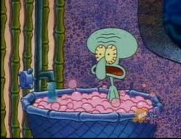

Slide 3
SPUŽVA BOB!!!

Slide 4
Kalamarko, posudiš mi malo šećera?
SPUŽVA BOB!!!

Slide 5
Kalamarko, Kalamarko, Kalamarko, molim te!
Ne gnjavi me!

Slide 6
Malo šećera?
Što si dosadan?
Kupam se!

Slide 7
Kalamarko,Kalamarko,Kalamarko, molim te.
DOSADANN SI!!!!

Slide 8
Dobro, dobro,t i se lijepo okupaj, a ja ću doći kad budeš gotov. Bok!
SPUŽVA BOB!!!
Bok! ☺

Slide 9
SPUŽVA BOB!!!
Bok! ☺

Slide 10
Tralalaa,tralala..

Slide 11
Što li radi sad Kalamarko? Ma, idem vidjeti.. :D

Slide 12
Kalamarko će biti sretan kad me ponovo vidi!

Slide 13
Tralalaa,tralala..

Slide 14
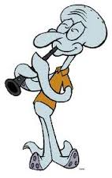
Nemogu vjerovati! Taj Spužva Bob dosadniji je od moje pokojne babice!
Kalamarko, Kalamarkooooo?

Slide 15
Sviram!
Možeš mi sada dati malo šećera??

Slide 16
Bolje da mu sada dam šećer jer me neće pustiti na miru godinu dana!
Jes! Sad ću moći jesti karamelu <3
Evoo!

Slide 19
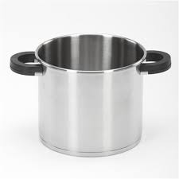

Slide 21
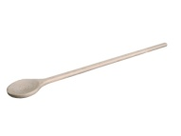
NJAM NJAM!

Slide 22
mmm…

Slide 23
Bolja karamela od Klještićeve…

Slide 24
LIKOVI:
KALAMARKO
SPUŽVA BOB

Slide 25
Literatura:
https://www.google.hr/search?q=kuhinja+spu%C5%BEva+bob&rlz=1C2AVSW_enHR552HR552&tbm=isch&source

Slide 26
HVALA NA PAŽNJI!
Kristina Kranjčec ,7.b

